Slide 1

Chemie pro bioinženýrství
Elektrolýza, elektrochemický potenciál, elektrody

Slide 2
Elektrická vodivost elektrolytů
+
-
E
Disociace na ionty
K
Stupeň disociace
Iontová rovnováha
A
2. Migrace iontů k elektrodám
Transport náboje a hmoty – difuze
Driftová rychlost - viskozita elektrolytu
3. Výměna nábojů na elektrodách
Oxidace a redukce
Elektrická dvojvrstva

Slide 3
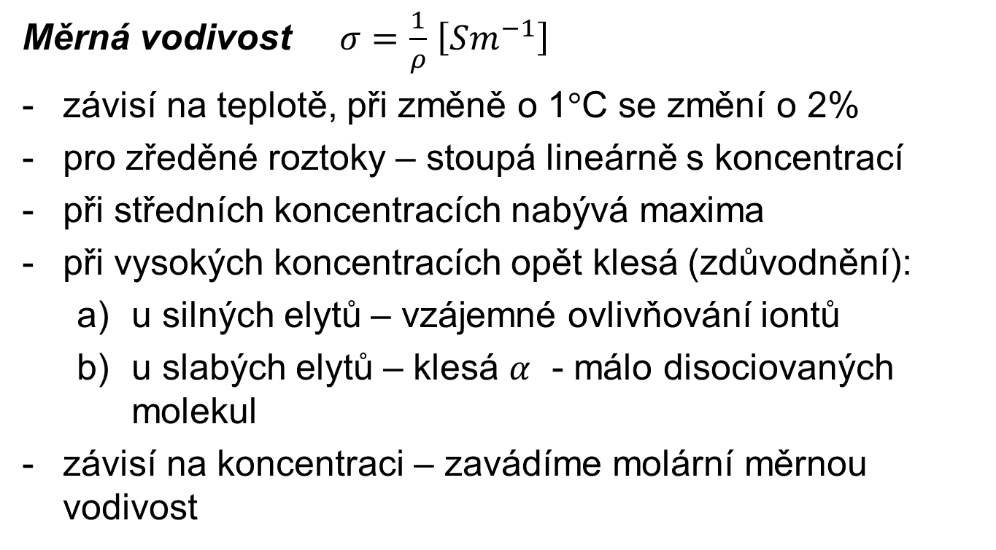
Elektrická vodivost elektrolytů
Měrná vodivost $σ=\frac{1}{ρ}$ $\left[Sm^{−1}\right]$
závisí na teplotě, při změně o 1$°$C se změní o 2%
pro zředěné roztoky – stoupá lineárně s koncentrací
při středních koncentracích nabývá maxima
při vysokých koncentracích opět klesá (zdůvodnění):
u silných elytů – vzájemné ovlivňování iontů
u slabých elytů – klesá $α$ - málo disociovaných molekul
závisí na koncentraci – zavádíme molární měrnou vodivost

Slide 4
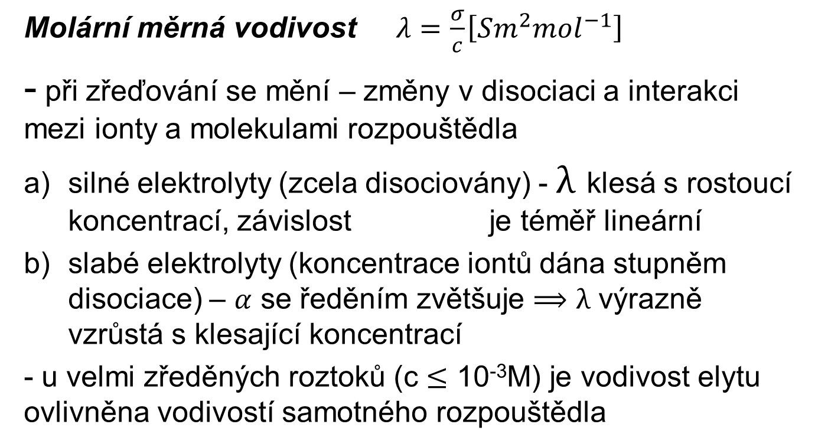
Elektrická vodivost elektrolytů
Molární měrná vodivost $λ=\frac{σ}{c}$ $\left[Sm^{2}{mol}^{−1}\right]$
- při zřeďování se mění – změny v disociaci a interakci mezi ionty a molekulami rozpouštědla
silné elektrolyty (zcela disociovány) - $λ$ klesá s rostoucí koncentrací, závislost je téměř lineární
slabé elektrolyty (koncentrace iontů dána stupněm disociace) – $α$ se ředěním zvětšuje $⟹$ $λ$ výrazně vzrůstá s klesající koncentrací
- u velmi zředěných roztoků (c $≤$ 10⁻³M) je vodivost elytu ovlivněna vodivostí samotného rozpouštědla

Slide 5
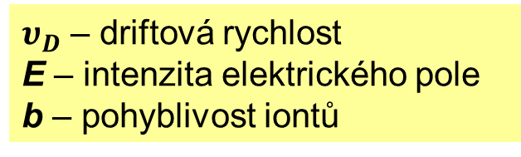
Elektrická vodivost elektrolytů
+
-
E
+ -
+ -
+
+ -
+
+ -
+
+ -
+
+
+ -
+
+ -
+
+ -
+
+
+
+
+ -
+ -
+ -
+ -
+
dl
Driftová rychlost
$υ_{D}$ – driftová rychlost
E – intenzita elektrického pole
b – pohyblivost iontů
Pohyblivost

Slide 6
Elektrolýza
A
Transport náboje a hmoty
Elektrody
katoda (-) = redukce
anoda (+) = oxidace
- rozklad elektrolytů (roztoků, tavenin) elektrickým proudem

Slide 7
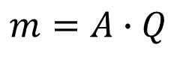
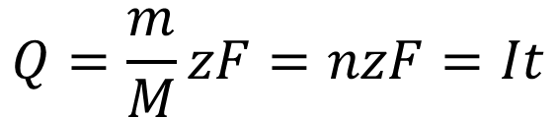
Elektrolýza
$$Q=\frac{m}{M}zF=nzF=It$$
1.Faradayův zákon
q – náboj částice
z – nábojové číslo
e – elementární náboj
m – hmotnost
M – molární hmotnost
n – počet molů
I – elektrický proud
t – čas
N_{A} – Avogadrova konstanta
F – Faradayova konstanta
Q – náboj
A – elektrochemický ekvivalent
Hmotnost vyloučené látky na elektrodě je úměrná celkovému náboji, který prošel elektrolytem.
$$m=A∙Q$$

Slide 8
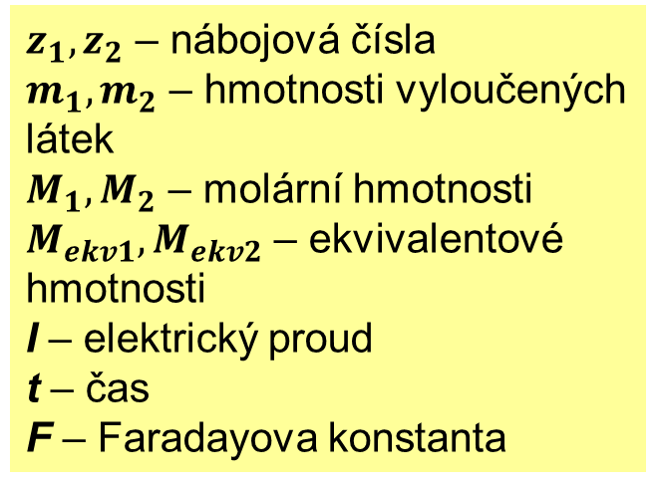
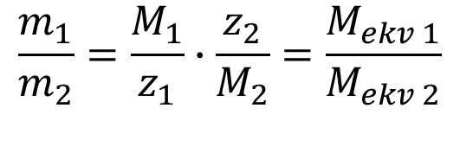
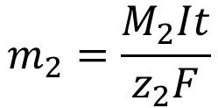
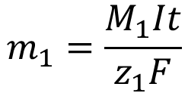
Elektrolýza
2.Faradayův zákon
(více různých látek)
Podíl hmotností dvou látek vyloučených z elektrolytu stejným nábojem je v poměru jejich chemických ekvivalentů (ekvivalentových hmotností).
$z_{1}, z_{2}$ – nábojová čísla
$m_{1}, m_{2}$ – hmotnosti vyloučených látek
$M_{1}, M_{2}$ – molární hmotnosti
$M_{ekv1}, M_{ekv2}$ – ekvivalentové hmotnosti
I – elektrický proud
t – čas
F – Faradayova konstanta
$$m_{1}=\frac{M_{1}It}{z_{1}F}$$
$$m_{2}=\frac{M_{2}It}{z_{2}F}$$
$$\frac{m_{1}}{m_{2}}=\frac{M_{1}}{z_{1}}∙\frac{z_{2}}{M_{2}}=\frac{M_{ekv 1}}{M_{ekv 2}}$$

Slide 9
Elektrolýza
Příklad: Jak dlouho je třeba niklovat předmět o ploše 10 dm² při proudové hustotě 3 A/m², aby byl vyloučen povlak o tloušťce 30 mm. Relativní at. hmotnost niklu je 58,71 a hustota 8,8 g/cm³. Proudový výtěžek je 0,9.

Slide 10
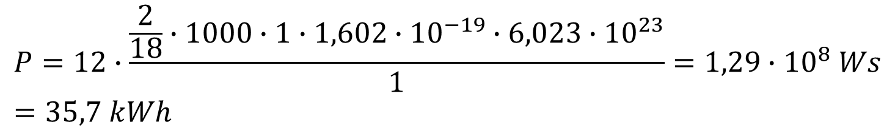
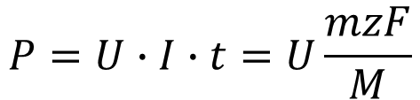
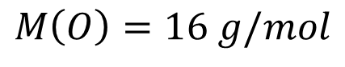
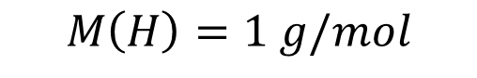
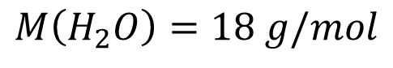
Elektrolýza
Příklad: Kolik kWh je třeba k rozkladu 1kg vody při napětí 12 V?
$$M\left(H\right)=1 g/mol$$
$$M\left(H_{2}O\right)=18 g/mol$$
$$M\left(O\right)=16 g/mol$$
$$P=U∙I∙t=U\frac{mzF}{M}$$
$$P=12∙\frac{\frac{2}{18}∙1000∙1∙1,602∙{10}^{−19}∙6,023∙{10}^{23}}{1}=1,29∙{10}^{8} Ws=35,7 kWh$$

Slide 11
Iontové rovnováhy na fázovém rozhraní
Fe
-
-
-
-
-
-
Fe ↔ Fe²⁺ + e⁻
+
Iontová rovnováha na fázovém rozhraní
FeSO₄

Slide 12
Elektrická dvojvrstva
rovnováha: kov x voda
Zn
-
-
-
-
-
-
potenciálový rozdíl
vnitřní vrstva (nabitý povrch) - součást pevné fáze na povrchu o tloušťce jednoho iontu (plocha nese el. náboj)
H₂O
vnější vrstva - nabitý povrch přitahuje protiionty, které neutralizují jeho náboj

Slide 13
Elektrická dvojvrstva
– výsledek působení elektrolytického rozpouštěcího tlaku a osmotického tlaku na rozhraní elektroda - elektrolyt
Elektrolytický rozpouštěcí tlak – síla, která uvolňuje kationty z kovu do roztoku
velký rozpouštěcí tlak – méně ušlechtilé kovy
malý rozpouštěcí tlak – ušlechtilé kovy
Osmotický tlak – tlak iontů kovu již přítomných v elektrolytu (působí proti rozpouštěcímu tlaku)
- usazuje ionty z roztoku na elektrodu (do krystal. mřížky)
- brání uvolňování kationtů z elektrody

Slide 14
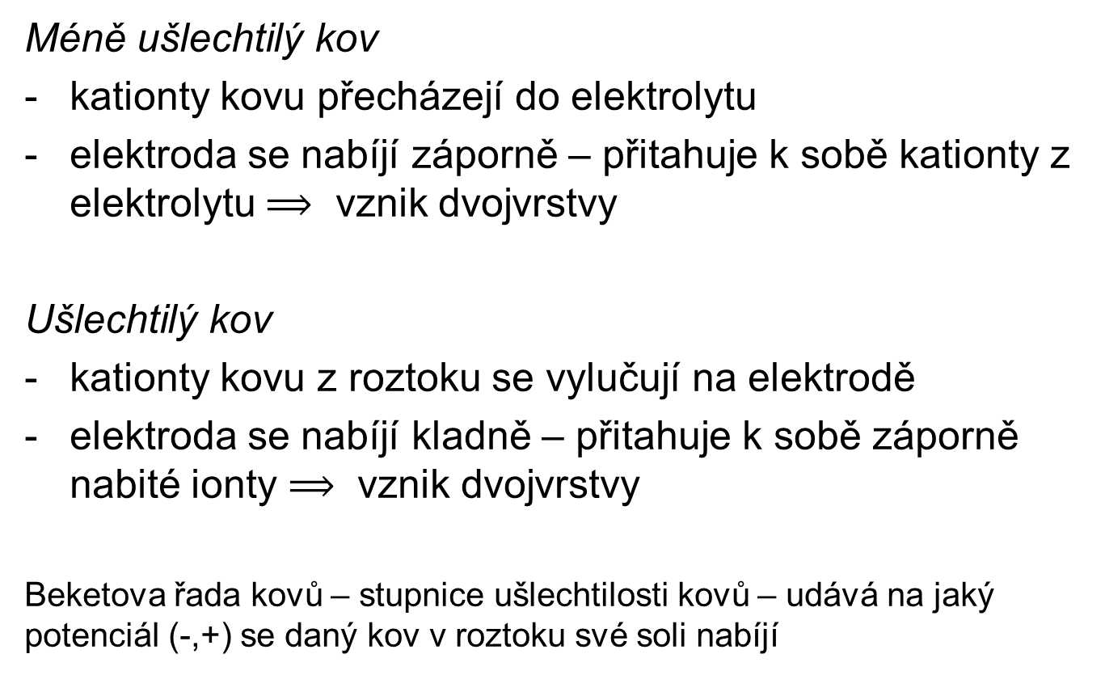
Elektrická dvojvrstva
Méně ušlechtilý kov
kationty kovu přecházejí do elektrolytu
elektroda se nabíjí záporně – přitahuje k sobě kationty z elektrolytu $⟹$ vznik dvojvrstvy
Ušlechtilý kov
kationty kovu z roztoku se vylučují na elektrodě
elektroda se nabíjí kladně – přitahuje k sobě záporně nabité ionty $⟹$ vznik dvojvrstvy
Beketova řada kovů – stupnice ušlechtilosti kovů – udává na jaký potenciál (-,+) se daný kov v roztoku své soli nabíjí

Slide 15
Standardní elektrodové potenciály
ion | ϕ (V) | ion | ϕ (V) | Ion | ϕ (V) | ion | ϕ (V) | Ion | ϕ (V)
Li⁺ | -3,01 | Na⁺ | -2,71 | Zn²⁺ | -0,76 | Ni²⁺ | -0,23 | Cu⁺ | 0,52
Rb⁺ | -2,98 | Mg²⁺ | -2,38 | Ga³⁺ | -0,52 | Sn²⁺ | -0,14 | Hg²⁺ | 0,80
Cs⁺ | -2,92 | Ti²⁺ | -1,75 | Fe²⁺ | -0,44 | Pb²⁺ | -0,13 | Ag⁺ | 0,80
K⁺ | -2,92 | Be²⁺ | -1,70 | Cd²⁺ | -0,40 | D⁺ | -0,003 | Pd²⁺ | 0,83
Ba²⁺ | -2,92 | Al³⁺ | -1,66 | In³⁺ | -0,34 | H⁺ | 0 | Ir³⁺ | 1,00
Ca²⁺ | -2,84 | Mn²⁺ | -1,05 | Co²⁺ | -0,27 | Cu²⁺ | 0,34

Slide 16
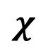

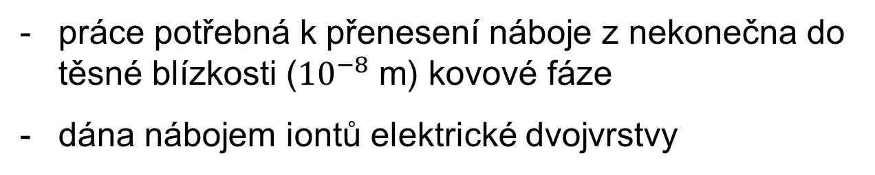
Elektrochemický potenciál
Elektrický potenciál – práce potřebná k přenesení náboje 1C z nekonečné vzdálenosti přes elektrolyt do vnitřku kovové elektrody.
Vnější
Vnitřní
$$ψ$$
práce potřebná k přenesení náboje z nekonečna do těsné blízkosti (${10}^{−8}$ m) kovové fáze
dána nábojem iontů elektrické dvojvrstvy
$$χ$$
dána přenosem náboje přes fázové rozhraní z elektrolytu do kovové fáze
určena kvalitou povrchu kovu – povrchové dipóly

Slide 17
Elektrochemický potenciál
Povrchové dipóly – elektrony v kovu se uvolní a vytvoří na povrchu elektronovou vrstvu, která spolu s vnitřními kladnými ionty tvoří dipólový povrch kovu
-
-
-
-
-
-

Slide 18
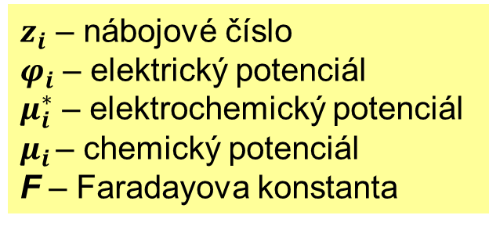
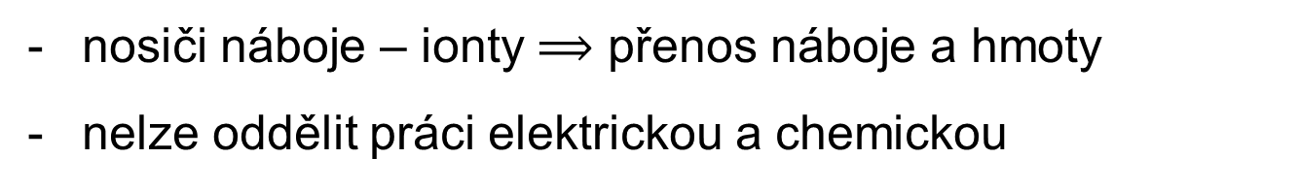
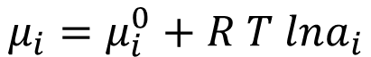
Elektrochemický potenciál
nosiči náboje – ionty $⟹$ přenos náboje a hmoty
nelze oddělit práci elektrickou a chemickou
Elektrochemický potenciál – celková práce potřebná k přenesení náboje 1C a jemu odpovídajícího množství hmoty.
$z_{i}$ – nábojové číslo
$φ_{i}$ – elektrický potenciál
$μ_{i}^{∗}$ – elektrochemický potenciál
$μ_{i }$– chemický potenciál
F – Faradayova konstanta
$$μ_{i}=μ_{i}^{0}+{R T lna}_{i}$$

Slide 19
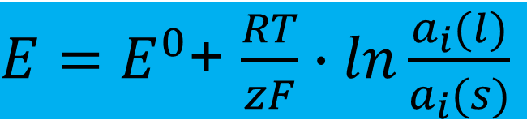
Nernstova rovnice
$E=E^{0}$+ $\frac{RT}{zF}∙ln\frac{a_{i}(l)}{a_{i}(s)}$

Slide 20
Typy elektrod
I. druhu (kationtové, aniontové)
II. druhu
Redox
Speciální (membránové, oxidové)
elektroda + elektrolyt = poločlánek

Slide 21
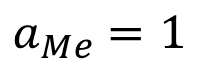
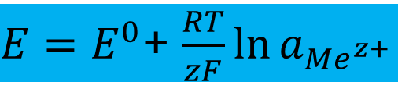
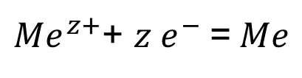
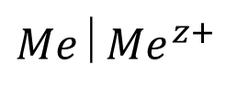
Typy elektrod
Elektrody I. druhu – elektroda v roztoku svých iontů
Kationtové – rovnováha nastává mezi kovem a jeho kationtem
$Me$⎜${Me}^{z+}$
${Me}^{z+}$+ $z e^{−}$=$Me$
$E=E^{0}$+ $\frac{RT}{zF}\ln{a_{{Me}^{z+}}}$
$$a_{Me}=1$$
kov
roztok

Slide 22

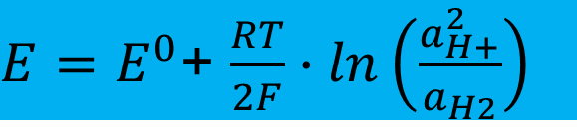
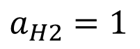
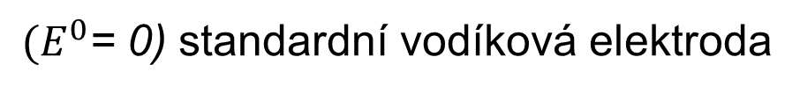
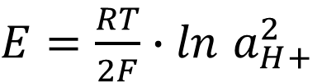
Typy elektrod
Vodíková elektroda (plynová)
H₂
Pt
$E=E^{0}$+ $\frac{RT}{2F}∙ln\left(\frac{a_{H+}^{2}}{a_{H2}}\right)$
$$a_{H2}=1$$
${(E}^{0}$= 0) standardní vodíková elektroda
$E=\frac{RT}{2F}∙ln$ $a_{H+}^{2}$
H₂

Slide 23
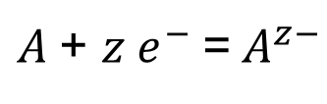
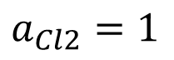
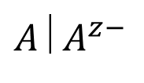
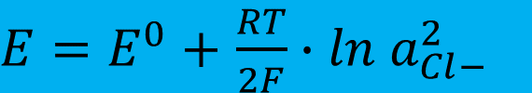
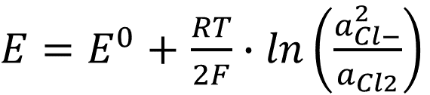
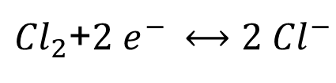
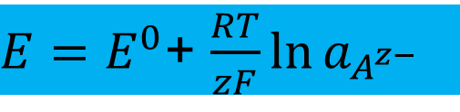
Typy elektrod
Aniontové – rovnováha nastává mezi nekovem a jeho aniontem
$A$⎜$A^{z−}$
$A$+ $z e^{−}$=$A^{z−}$
$E=E^{0}$+ $\frac{RT}{zF}\ln{a_{A^{z−}}}$
nekov
roztok
Chlórová elektroda
$E=E^{0}+$ $\frac{RT}{2F}∙ln\left(\frac{a_{Cl−}^{2}}{a_{Cl2}}\right)$
$$a_{Cl2}=1$$
${Cl}_{2}$+$2 e^{− }⟷2 {Cl}^{−}$
$E=E^{0}+$ $\frac{RT}{2F}∙ln{ a}_{Cl−}^{2}$

Slide 24
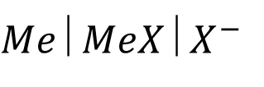
Typy elektrod
Elektrody II. druhu – kovová elektroda pokryta svojí málo rozpustnou solí, která má společný iont v roztoku svých iontů
$Me$⎜$MeX \text{⬅}X^{−}$
kov
sůl
roztok

Slide 25
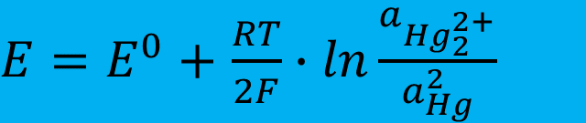
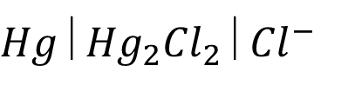
Typy elektrod
Kalomelová elektroda
Pt
$Hg$⎜${Hg}_{2}{Cl}_{2} \text{⬅}{Cl}^{−}$
Hg
Hg₂Cl₂
KCl
$E=E^{0}+$ $\frac{RT}{2F}∙ln\frac{a_{{Hg}_{2}^{2+}}}{a_{Hg}^{2}}$

Slide 26
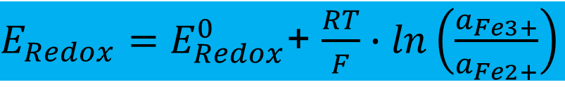
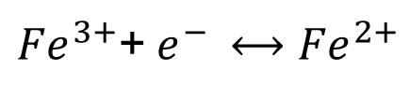
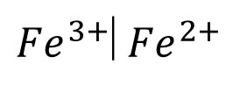
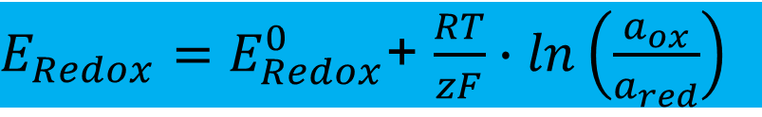
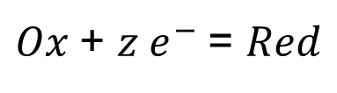
Typy elektrod
Redox elektrody – platinový plíšek ponořený do roztoku obsahujícího ionty ve dvou oxidačních stupních
- elektroda se v roztoku oxidačního nebo redukčního činidla nabíjí, i když s ním nereaguje
Petersonova rovnice
$Ox$+ $z e^{−}$= $Red$
$E_{Redox}=E_{Redox}^{0}$+ $\frac{RT}{zF}∙ln\left(\frac{a_{ox}}{a_{red}}\right)$
Fero-feri elektroda
${Fe}^{3+}$⎜${Fe}^{2+}$
$E_{Redox}=E_{Redox}^{0}$+ $\frac{RT}{F}∙ln\left(\frac{a_{Fe3+}}{a_{Fe2+}}\right)$
${Fe}^{3+}$+$e^{− }⟷{Fe}^{2+}$

Slide 27
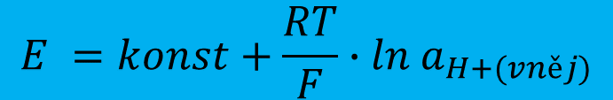
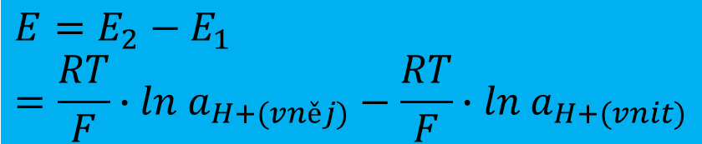
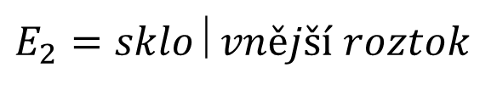
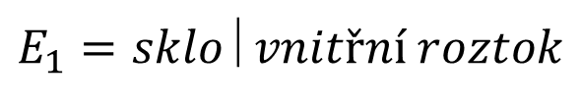
Typy elektrod
Iontově selektivní elektrody (speciální)
Membránové
vnitřní roztok – membrána - vnější roztok
Skleněná elektroda (referenční)
$E_{1}=sklo$⎜$vnitřní roztok$
$E_{2}=sklo$⎜$vnější roztok$
$$E=E_{2}−E_{1}=\frac{RT}{F}∙ln{ a}_{H+(vněj)}−\frac{RT}{F}∙ln{ a}_{H+(vnit)}$$
HCl
$$E =konst+\frac{RT}{F}∙ln{ a}_{H+(vněj)}$$
tl. 0,01-0,1 mm

